Slide 1
TEMA 1. Introducción a la Programación Concurrente
Dr. Mario Rossainz López
B.U.A.P. – F.C.C.
Primavera 2007

Slide 2
1. INTRODUCCION A LA PROGRAMACION CONCURRENTE
Prólogo a la Programación Concurrente
Concepto de Programación Concurrente
Beneficios de la Programación Concurrente
Concurrencia y arquitecturas de Hardware
Especificación de Ejecución Concurrente
Características de los Sistemas Concurrentes
Problemas Inherentes a la Programación Concurrente
Corrección de Programas Concurrentes

Slide 3
1. INTRODUCCION A LA PROGRAMACION CONCURRENTE
Prólogo a la Programación Concurrente
Concepto de Programación Concurrente
Beneficios de la Programación Concurrente
Concurrencia y arquitecturas de Hardware
Especificación de Ejecución Concurrente
Características de los Sistemas Concurrentes
Problemas Inherentes a la Programación Concurrente
Corrección de Programas Concurrentes

Slide 4
Prólogo a la Programación Concurrente
La idea de la Programación Concurrente siempre estuvo ligada al mundo de los S.O.
La programación de sistemas con capacidades de concurrencia se hacía a bajo nivel (ensamblador)
En 1972 surge Concurrent Pascal [Brinch-Hansen]
Hitos importantes que refuerzan la programación concurrente:
  La aparición del concepto de hilo (thread)
  La aparición de lenguajes como JAVA (que da soporte a la programación concurrente bajo el concepto de Objeto)
  La aparición de Internet (navegadores, chats, etc.)

Slide 5
1. INTRODUCCION A LA PROGRAMACION CONCURRENTE
Prólogo a la Programación Concurrente
Concepto de Programación Concurrente
Beneficios de la Programación Concurrente
Concurrencia y arquitecturas de Hardware
Especificación de Ejecución Concurrente
Características de los Sistemas Concurrentes
Problemas Inherentes a la Programación Concurrente
Corrección de Programas Concurrentes

Slide 6
Concepto de Programación Concurrente
Según el diccionario, concurrencia es: “El Acaecimiento o concurso de varios sucesos en un mismo tiempo”
Concurrencia es el conjunto de actividades que se desarrollan de forma simultánea
En computación cada una de esas actividades se suele llamar proceso

Slide 7
Concepto de Programación Concurrente
PROGRAMA Y PROCESO
Un Programa es un conjunto de Instrucciones (se trata de algo estático, por ejemplo el concepto de clase en la POO)
Un Proceso es un programa en ejecución (se trata de algo dinámico, por ejemplo el concepto de objeto en la POO)
Un proceso esta representado por:
  El valor del contador del Programa
  El contenido de los registros del procesador
  Una pila
  Una sección de datos con variables globales

Slide 8
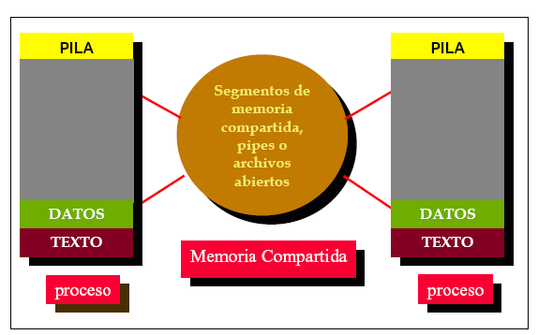
Concepto de Programación Concurrente
PROGRAMA Y PROCESO
El Modelo básico de un Proceso

Slide 9
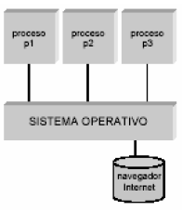
Concepto de Programación Concurrente
PROGRAMA Y PROCESO
Puede haber múltiples procesos en ejecución que correspondan al mismo programa
  Ejemplo: Un servidor de aplicaciones donde reside un navegador de Internet y existen varios usuarios ejecutando ese navegador

Slide 10
Concepto de Programación Concurrente
VARIANTES DE LOS PROCESOS EN CUANTO A:
La Estructura
  Estática: Número fijo de procesos conocido en tiempo de compilación
  Dinámica: Procesos creados en cualquier momento en tiempo de ejecución
El Nivel de Paralelismo
  Anidado: Un proceso se define dentro de otro
  Plano: Procesos definidos en el nivel más externo del programa
Relaciones entre Procesos (Jerarquías e Interrelaciones)
  Relación Padre/Hijo: El proceso Padre es el responsable de la creación del proceso Hijo
  Relación Guardián/Dependiente: El proceso Guardián no puede terminar hasta que todos los procesos dependientes hayan terminado
Granularidad
  Paralelismo de Grano Grueso: Pocos procesos c/u con una labor significativa que realizar
  Paralelismo de Grano Fino: Gran número de procesos algunos de los cuales pueden incluir una única acción

Slide 11
Concepto de Programación Concurrente
CONCURRENCIA
Dos procesos serán concurrentes cuando exista solapamiento (intercalado) en la ejecuciones de sus instrucciones
La Programación Concurrente es un paralelismo potencial (es decir, el paralelismo es un caso particular de la concurrencia), dependerá del HW subyacente
Se habla de paralelismo cuando ocurre la ejecución simultanea de instrucciones:
  Arquitecturas Paralelas
  Procesamiento Paralelo
  Algoritmos Paralelos
  Programación Paralela

Slide 12
Concepto de Programación Concurrente
CONCURRENCIA
Tres procesos (independientes) concurrentes ejecutándose al mismo tiempo sobre el sistema operativo (cada proceso corresponde a una instancia del programa del navegador)

Slide 13
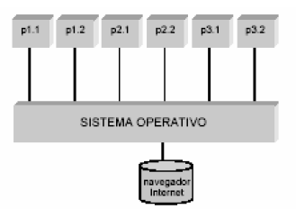
Concepto de Programación Concurrente
CONCURRENCIA
Un Programa al ponerse en ejecución, puede dar lugar a más de un proceso, c/u de ellos ejecutando una parte del programa
Por ejemplo: el programa del navegador de Internet formado por n procesos: uno que controla las acciones del usuario con la interfaz, otro que hace las peticiones al servidor, etc.

Slide 14
Concepto de Programación Concurrente
CONCURRENCIA
Un Proceso es entonces una actividad asíncrona susceptible de ser asignada a un procesador (Proceso Independiente)
Varios procesos que se ejecutan concurrentemente pueden colaborar para un determinado fin (Procesos Cooperantes)
Varios procesos que se ejecutan concurrentemente pueden competir por los recursos del sistema (Procesos en Competencia)
Incluso aquellos procesos que colaboran deberán competir a la hora de obtener tiempo de procesador

Slide 15
Concepto de Programación Concurrente
CONCURRENCIA
El Proceso p1.1 y el Proceso p1.2 pueden estar colaborando para hacerle la vida más fácil al usuario
El proceso p1.2 y el proceso p2.2 pueden estar compitiendo para acceder a disco

Slide 16
Concepto de Programación Concurrente
CONCURRENCIA
Para llevar a cabo tareas de colaboración y competencia por los recursos se hace necesaria la introducción de mecanismos de comunicación y sincronización entre procesos
PROGRAMACIÓN CONCURRENTE
Es la disciplina que se encarga del estudio de las notaciones que permiten especificar la ejecución concurrente de las acciones de un programa, así como las técnicas para resolver los problemas inherentes a la ejecución concurrente (comunicación y sincronización)

Slide 17
1. INTRODUCCION A LA PROGRAMACION CONCURRENTE
Prólogo a la Programación Concurrente
Concepto de Programación Concurrente
Beneficios de la Programación Concurrente
Concurrencia y arquitecturas de Hardware
Especificación de Ejecución Concurrente
Características de los Sistemas Concurrentes
Problemas Inherentes a la Programación Concurrente
Corrección de Programas Concurrentes

Slide 18
Beneficios de la Programación Concurrente
Velocidad de Ejecución
  En sistemas multiprocesadores la asignación de un proceso a cada procesador
  Pro ejemplo, programas de cálculo numérico
Solución de Problemas inherentemente concurrentes
  Sistemas de Control
  Tecnologías Web
  Aplicaciones basadas en Interfaces de Usuario
  Simulación
  Sistemas Gestores de Bases de Datos o SGBD
Mejor aprovechamiento del CPU

Slide 19
1. INTRODUCCION A LA PROGRAMACION CONCURRENTE
Prólogo a la Programación Concurrente
Concepto de Programación Concurrente
Beneficios de la Programación Concurrente
Concurrencia y arquitecturas de Hardware
Especificación de Ejecución Concurrente
Características de los Sistemas Concurrentes
Problemas Inherentes a la Programación Concurrente
Corrección de Programas Concurrentes

Slide 20
Concurrencia y Arquitecturas Hardware
Sistemas Monoprocesador: Son sistemas de cómputo que utilizan un solo procesador
Sistemas Multiprocesador: Son sistemas de cómputo con más de un procesador
Sistemas Distribuidos: Son sistemas de Computadoras conectadas entre sí por medio de una red

Slide 21

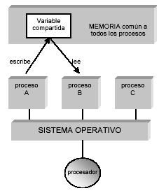
Concurrencia y Arquitecturas Hardware
SISTEMAS MONOPROCESADOR
No hay paralelismo, el S.O. va alternando el tiempo de procesador entre los distintos procesos (interfoliación o entrelazado)
La planificación de procesos la hace el propio S.O. o bien el propio ejecutable (gracias al compilador)
Todos los procesos comparten la misma memoria
La forma natural de sincronizar y comunicar procesos son las variables compartidas

Slide 22

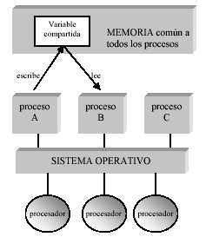
Concurrencia y Arquitecturas Hardware
SISTEMAS MULTIPROCESADOR
Existe un paralelismo real entre los procesos, pues hay más de un procesador en una misma máquina
Sistemas Fuertemente Acoplados: Son aquellos cuyos procesadores comparten memoria y demás recursos
Sistemas Débilmente Acoplados: No existe memoria compartida por los procesadores (sistemas distribuidos)
Escalables hasta una decena de procesadores
Comunicación mediante memoria compartida

Slide 23
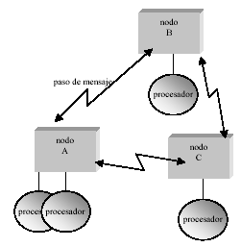
Concurrencia y Arquitecturas Hardware
SISTEMAS DISTRIBUIDOS
Múltiples procesadores conectados mediante una red
Los procesadores no comparten memoria ni reloj
Los sistemas conectados pueden ser de cualquier tipo
Escalable hasta millones de procesadores (Internet)
Comunicación mediante mensajes

Slide 24
Concurrencia y Arquitecturas Hardware
Programa Concurrente: Define un conjunto de acciones que pueden ser ejecutadas simultáneamente
Programa Paralelo: Es un tipo de programa concurrente diseñado para ejecutarse en un sistema multiprocesador
Programa Distribuido: Es un tipo de programa paralelo que esta diseñado para ejecutarse en un sistema distribuido (en una red de procesadores autónomos que no comparten memoria en común)
Multiprogramación: Es la ejecución concurrente de varios procesos independientes sobre un solo procesador

Slide 25
1. INTRODUCCION A LA PROGRAMACION CONCURRENTE
Prólogo a la Programación Concurrente
Concepto de Programación Concurrente
Beneficios de la Programación Concurrente
Concurrencia y arquitecturas de Hardware
Especificación de Ejecución Concurrente
Características de los Sistemas Concurrentes
Problemas Inherentes a la Programación Concurrente
Corrección de Programas Concurrentes

Slide 26
Especificación de Ejecución Concurrente
¿Qué se puede ejecutar Concurrentemente?
x:=1;
y:=2;
Z:=3;
x:= x+1;
y:= x+2;
NO
SI

Slide 27
Especificación de Ejecución Concurrente
CONDICIONES DE BERNSTEIN
A. J. Bernstein (1966) definió unas condiciones para determinar si dos conjuntos de instrucciones s_{i} y s_{j} se pueden ejecutar concurrentemente
L(S_{k})={a₁, a₂, . . ., a_{n}}, es el conjunto de lectura del conjunto de instrucciones S_{k} que esta formado por todas las variables cuyos valores son referenciados (se leen) durante la ejecución de las instrucciones en S_{k}
E(S_{k})={b₁, b₂, . . ., b_{m}}, es el conjunto de escritura del conjunto de instrucciones S_{k} que esta formado por todas las variables cuyos valores son actualizados (se escriben) durante la ejecución de las instrucciones en S_{k}

Slide 28
Especificación de Ejecución Concurrente
CONDICIONES DE BERNSTEIN
Para que dos conjuntos de instrucciones s_{i} y s_{j} se puedan ejecutar concurrentemente, se tiene que cumplir que:
  L(S_{i}) ∩ E(S_{j}) = Ø
  E(S_{i}) ∩ L(S_{j}) = Ø
  E(S_{i}) ∩ E(S_{j}) = Ø

Slide 29
Especificación de Ejecución Concurrente
EJEMPLO:
a:= x+y;← S₁
b:= z-1;← S₂
c:= a-b;← S₃
w:= c+1;← S₄
Conjuntos de Instrucciones
L(S₁) = {x,y}
L(S₂) = {z}
L(S₃) = {a,b}
L(S₄) = {c}
E(S₁) = {a}
E(S₂) = {b}
E(S₃) = {c}
E(S₄) = {w}
Conjuntos de Lectura
Conjuntos de Escritura

Slide 30
Especificación de Ejecución Concurrente
EJEMPLO:
Entre S₁ y S₂:
L(S₁) ∩ E(S₂) = Ø
E(S₁) ∩ L(S₂) = Ø
E(S₁) ∩ E(S₂) = Ø
Entre S₁ y S₃:
L(S₁) ∩ E(S₃) = Ø
E(S₁) ∩ L(S₃) = a
E(S₁) ∩ E(S₃) = Ø
Entre S₁ y S₄:
L(S₁) ∩ E(S₄) = Ø
E(S₁) ∩ L(S₄) = Ø
E(S₁) ∩ E(S₄) = Ø
Entre S₂ y S₄:
L(S₂) ∩ E(S₄) = Ø
E(S₂) ∩ L(S₄) = Ø
E(S₂) ∩ E(S₄) = Ø
Entre S₂ y S₃:
L(S₂) ∩ E(S₃) = Ø
E(S₂) ∩ L(S₃) = b
E(S₂) ∩ E(S₃) = Ø
Entre S₃ y S₄:
L(S₃) ∩ E(S₄) = Ø
E(S₃) ∩ L(S₄) = c
E(S₃) ∩ E(S₄) = Ø

Slide 31
Especificación de Ejecución Concurrente
EJEMPLO:
 | S₁ | S₂ | S₃ | S₄
S₁ | ---- | SI | NO | SI
S₂ | ---- | ---- | NO | SI
S₃ | ---- | ---- | ---- | NO
S₄ | ---- | ---- | ---- | ----

Slide 32
Especificación de Ejecución Concurrente
NOTACIÓN
begin
cobegin
a:=x+y;
b:=z-1;
coend;
c:=a-b;
w:=c+1;
end.
S₁
S₂
S₃
S₄
Grafo de Precedencia
Sentencias cobegin/coend

Slide 33
1. INTRODUCCION A LA PROGRAMACION CONCURRENTE
Prólogo a la Programación Concurrente
Concepto de Programación Concurrente
Beneficios de la Programación Concurrente
Concurrencia y arquitecturas de Hardware
Especificación de Ejecución Concurrente
Características de los Sistemas Concurrentes
Problemas Inherentes a la Programación Concurrente
Corrección de Programas Concurrentes

Slide 34
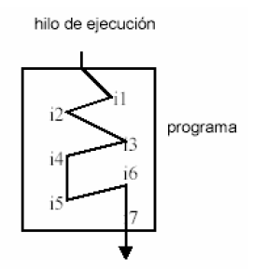
Características de los Sistemas Concurrentes
Orden de Ejecución de las Instrucciones
  Orden Total: Ante un conjunto de datos de entrada se sabe siempre por donde va a ir el programa (su flujo de ejecución)

Slide 35
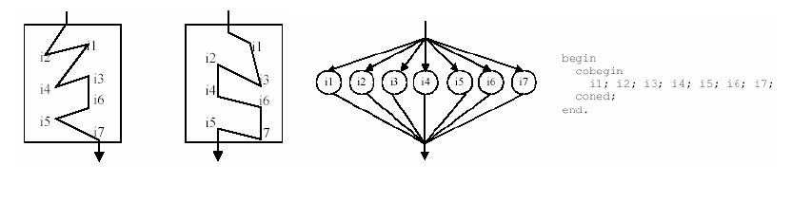
Características de los Sistemas Concurrentes
Orden de Ejecución de las Instrucciones
  Orden Parcial: Ante el mismo conjunto de datos de entrada no se puede saber cual va a ser el flujo de ejecución

Slide 36
Características de los Sistemas Concurrentes
No Determinismo
El Orden parcial produce el no determinismo definido como sigue:
Dado un instante de tiempo, no es conocido que va a ocurrir en el instante siguiente, es decir:
Un programa concurrente puede producir diferentes resultados cuando se ejecuta repetidamente sobre el mismo conjunto de datos de entrada

Slide 37
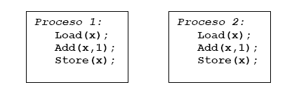
Características de los Sistemas Concurrentes
No Determinismo
¿Qué valor tendrá la x al terminar el programa?
begin
x:=0;
cobegin
Proceso1;
Proceso2;
coend;
end.

Slide 38
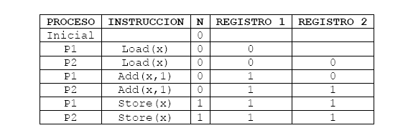
Características de los Sistemas Concurrentes
No Determinismo
¿Qué valor tendrá la x al terminar el programa?

Slide 39
Características de los Sistemas Concurrentes
No Determinismo
El no determinismo es una propiedad inherente a la concurrencia
Debido al No Determinismo es mas dificil analizar, verificar y trazar un algoritmo o programa concurrente
Que existan varias posibilidades de salida NO significa necesariamente que un programa concurrente sea incorrecto
Sin embargo, comúnmente es deseable que el estado final de un cálculo esté determinado, aunque el cálculo mismo no lo esté (por ejemplo, es deseable que la suma de dos sub-expresiones sea la misma, independientemente de cual de ellas sea evaluada en primer lugar).

Slide 40
1. INTRODUCCION A LA PROGRAMACION CONCURRENTE
Prólogo a la Programación Concurrente
Concepto de Programación Concurrente
Beneficios de la Programación Concurrente
Concurrencia y arquitecturas de Hardware
Especificación de Ejecución Concurrente
Características de los Sistemas Concurrentes
Problemas Inherentes a la Programación Concurrente
Corrección de Programas Concurrentes

Slide 41
Problemas Inherentes a la Programación Concurrente
El Problema de la Exclusión Mutua (MutEx): Cuando dos porcesos se ejecutan concurrentemente y comparten las mismas variables, es posible que haya sobreescritura del valor de las mismas dando lugar a resultados no deseables
El Problema de la Condición de Sincronización (Sync): Hay situacíones en las que un recurso compartido por varios procesos, se encuentra en un estado en el que un proceso no puede hacer una determinada acción con él hasta que no cambie su estado

Slide 42
Problemas Inherentes a la Programación Concurrente
EXCLUSION MUTUA
Consiste en asegurar que dos procesos concurrentes no accedan a un mismo recurso común al mismo tiempo, ya que ello puede llevar a incoherencia en la información que se procesa
Un problema típico: El Problema de los Jardines
Para evitar incoherencias se pueden identificar aquellas regiones de los procesos que acceden a variables compartidas y dotarlas de la posibilidad de ejecución como si fueran una única instrucción (región critica)

Slide 43
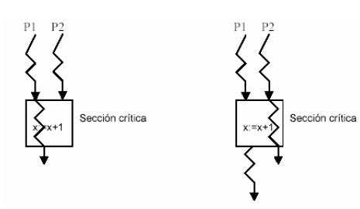
Problemas Inherentes a la Programación Concurrente
EXCLUSION MUTUA
Región Crítica: Es la zona o porción de código de un proceso concurrente que queremos que se ejecute de forma indivisible ya que es donde se utiliza un recurso compartido
La exclusión mutua se consigue impidiendo que dos o más procesos concurrentes ejecuten a la vez su región crítica. Es decir, una región crítica sólo puede ser ejecutada por un único proceso concurrente siguiendo una única secuencia de interfoliación

Slide 44
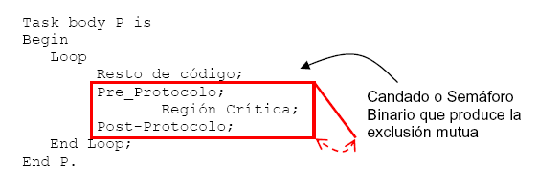
Problemas Inherentes a la Programación Concurrente
EXCLUSION MUTUA
Los lenguajes concurrentes deben proporcionar herramientas y/o mecanismos para resolver el problema de la exclusión mutua (Candados o Semáforos Binarios)

Slide 45
Problemas Inherentes a la Programación Concurrente
SINCRONIZACIÓN
Dado que pueden existir muchas posibilidades diferentes en cuanto al orden de ejecución; pueden ser necesarias ciertas restricciones en el orden de ejecución de un programa concurrente
Ejemplo: El Problema del buffer circular

Slide 46
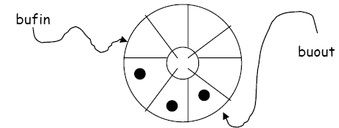
Problemas Inherentes a la Programación Concurrente
SINCRONIZACIÓN
El Problema del Buffer Circular: Se tienen dos procesos concurrentes ocupados, uno de ellos en llenar un buffer circular de datos y el otro en vaciarlo.

Slide 47
Problemas Inherentes a la Programación Concurrente
SINCRONIZACIÓN
El Proceso Productor no puede poner más datos en el buffer si éste esta lleno
El Proceso Consumidor no puede sacar más datos del buffer si éste esta vació
Existe necesidad de sincronización de los procesos Productor y Consumidor, consiguiendo:
  Que el proceso productor se bloquee cuando el buffer esta lleno
  Que el proceso consumidor se bloquee cuando el buffer esta vació
  Que el productor desbloquee al consumidor
  Que el consumidor desbloquee al productor

Slide 48
Problemas Inherentes a la Programación Concurrente
SINCRONIZACIÓN
Existen mecanismos dentro de los lenguajes concurrentes para conseguir la sincronización:
  Candados binarios
  Variables de sincronización (condición de sincronización)
  Monitores [wait-notify]

Slide 49
1. INTRODUCCION A LA PROGRAMACION CONCURRENTE
Prólogo a la Programación Concurrente
Concepto de Programación Concurrente
Beneficios de la Programación Concurrente
Concurrencia y arquitecturas de Hardware
Especificación de Ejecución Concurrente
Características de los Sistemas Concurrentes
Problemas Inherentes a la Programación Concurrente
Corrección de Programas Concurrentes

Slide 50
Corrección de Programas Concurrentes
¿Cuándo un programa se considera correcto?
Parcialmente Correcto: Dadas unas precondiciones correctas, si el programa termina se cumplen las poscondiciones previstas
Totalmente Correcto: Dadas unas precondiciones correctas, el programa termina y se cumplen las poscondiciones

Slide 51
Corrección de Programas Concurrentes
Los programas concurrentes pueden no terminar nunca y al mismo tiempo ser correctos
Un programa concurrente puede tener múltiples secuencias de ejecución
Cuando se dice que un programa concurrente es correcto, se entiende que se refiere a todas sus posibles secuencias de ejecución

Slide 52
Corrección de Programas Concurrentes
Verificación
Propiedad de Seguridad (Safety): Un programa concurrente es seguro cuando dicho programa preserva la exclusión mutua
Propiedad de Vivacidad (Liveness): Un programa concurrente tiene la propiedad de vivacidad cuando este previene los interbloqueos (livelock)
Propiedad de No-Inanición (Starvation, lockout): Es aquella propiedad que asegura que el conjunto de procesos que integran al programa concurrente, siempre accederán al procesador
Propiedad de Equidad (Fairness): Un sistema sin interbloqueos y sin inaniciones es equitativo cuando todos los procesos disponen de una fracción proporcionada de tiempo de procesador y no hay procesos marginados para acceder a dicha fracción de tiempo

Slide 53
Corrección de Programas Concurrentes
ALGORITMOS PARALELOS
Un algoritmo paralelo describe como puede resolverse un problema concurrente pensando:
  en una determinada arquitectura paralela,
  dividiendo el problema,
  comunicando los procesadores y
  uniendo las soluciones parciales para obtener una solución final
Ejemplos: Algoritmos basados en la técnica de
  Divide y Vencerás
  Programación Dinámica
  Ramificación y Poda

Slide 54
Corrección de Programas Concurrentes
ALGORITMOS PARALELOS
Existen dos enfoques en el diseño de algoritmos paralelos:
  Aquél donde el número de procesadores utilizados por el algoritmo es un parámetro de entrada (el número de procesadores no depende del tamaño de la entrada del problema)
  Aquél donde el número de procesadores utilizados por el algoritmo crece de acuerdo al tamaño de la entrada del problema

Slide 55
Corrección de Programas Concurrentes
Análisis de Algoritmos Paralelos
Usar lógica Proposicional
Usar métodos inductivos
Usar historias de ejecución
Usar predicados posicionales: at(), in(), after()
Usar lógica temporal
Etc.

Slide 56
Lenguajes de Programación Concurrente y/o paralela
Lenguaje C (Posix Thread)
Lenguaje C++ (POO + Posix Thread)
Lenguaje JAVA (POO, concepto de Thread)
Lenguaje JAVA (CTJ – Paso de Mensajes)
Lenguaje Pascal-FC (Concepto de Proceso)
Lenguaje OCCAM (Procesos – Canales, Paso de Mensajes)

